Slide 1


Universidade Santa Cecília
Faculdade de Engenharia de Computação
Disciplina: Programação Visual e Games
Proposta do novo projeto
Sabendo que os eletrodos tem algumas informações tais como, comprimento, largura e espaço entre eles.
Façamos um programa em C# capaz de calcular a Capacitância gerada em Farad.
Nesse projeto na camada de apresentação deve ser explorado a parte lúdica gerando um visual apoiado em imagens.
No rodapé da camada de apresentação deverá ser exibida a data e a hora corrente.
Profa. Dora

Slide 2
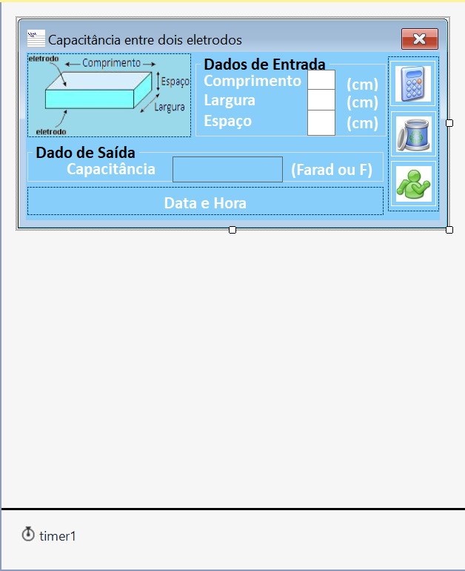
Universidade Santa Cecília
Faculdade de Engenharia de Computação
Disciplina: Programação Visual e Games
Camada de apresentação:
Objetos necessários:
1 – PictureBox
2 – GroupBox
2 – Painel
3 - Buttons
4 – TextBox
9 – Label
1 - Timer
Profa. Dora

Slide 3
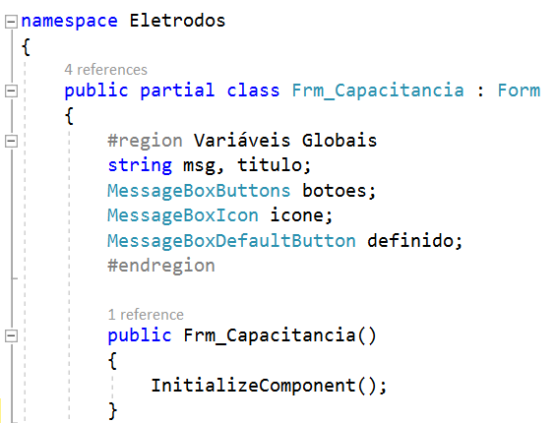
Universidade Santa Cecília
Faculdade de Engenharia de Computação
Disciplina: Programação Visual e Games
Camada de Negócio:
1° Passo: criação das variáveis globais para as caixas de diálogo dos botões Sair e Limpar
Profa. Dora

Slide 4
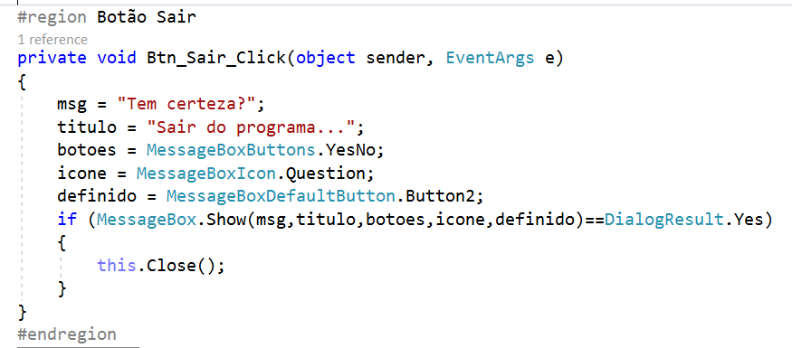
Universidade Santa Cecília
Faculdade de Engenharia de Computação
Disciplina: Programação Visual e Games
2° Passo: Criação da rotina do botão Sair quando for clicado
Profa. Dora

Slide 5
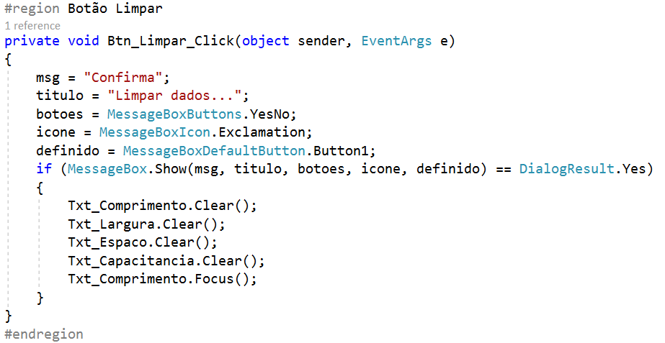
Universidade Santa Cecília
Faculdade de Engenharia de Computação
Disciplina: Programação Visual e Games
3°Passo: Criação da rotina do botão Limpar quando for clicado
Profa. Dora

Slide 6
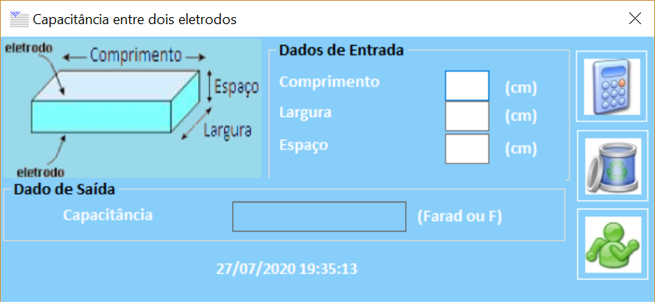
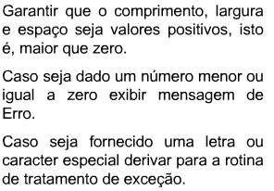
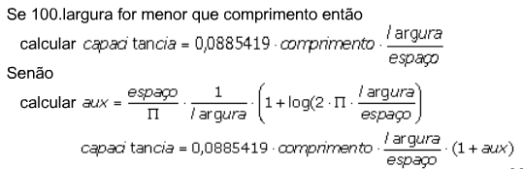
Universidade Santa Cecília
Faculdade de Engenharia de Computação
Disciplina: Programação Visual e Games
4° Passo: Criar a rotina para o botão Calcular quando for clicado.....
Vamos entender melhor os requisitos dessa rotina, como esse calculo será realizado????
Requisitos
Profa. Dora

Slide 7
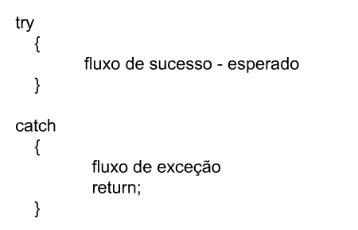
Universidade Santa Cecília
Faculdade de Engenharia de Computação
Disciplina: Programação Visual e Games
Vamos entender melhor a colocação: “Caso seja fornecido uma letra ou caractere especial derivar para a rotina de tratamento de exceção”
É possível que uma destas tarefas gere um erro ou exceção, isto é, uma ocorrência que faz com que o fluxo normal do programa seja alterado.
Esse erro ou exceção pode ser simples ou complexo: em algumas situações, a execução do programa simplesmente continua, em outras ela pode ser interrompida abruptamente.
No C#, contamos com um mecanismo sofisticado que nos auxilia a produzir códigos de manipulação organizados e muito eficientes, que é a manipulação de exceções.
O bloco de código onde as exceções podem ocorrer é chamado de região protegida. Ele é indicado pelo comando try. Para associarmos uma determinada exceção a um bloco de código que a manipulará, usamos uma cláusula catch.
Profa. Dora

Slide 8
Universidade Santa Cecília
Faculdade de Engenharia de Computação
Disciplina: Programação Visual e Games
Agora a nossa atenção vai para a entrada de dados, isto é, os valores que serão fornecidos serão recebidos por TextBox através da propriedade “text”, consequentemente será uma string e precisamos saber como converter para número.
Assim sendo devemos ter noção qual é o tipo de variável numérica que iremos definir, então:
Caracterizando números inteiros (int, byte, etc...) a conversão se dá pela sintaxe:
<variável primitiva numérica inteira> = tipo.Parse(<variável string>);
Variáveis
Primitivas
Caracterizando números reais (double) a conversão se dá pela sintaxe:
<variável primitiva numérica real> = tipo.Parse(<variável string>);
Números inteiros (int16, int32, int64, etc...) sua conversão se dá pela sintaxe:
<variável instanciada numérica inteira> = Convert.Totipo(<variável string>);
Variáveis
Instanciadas
Números real (Double) sua conversão se dá pela sintaxe:
<variável instanciada numérica real> = Convert.Totipo(<variável string>);
Profa. Dora

Slide 9
Universidade Santa Cecília
Faculdade de Engenharia de Computação
Disciplina: Programação Visual e Games
Para exibir um resultado calculado, temos que converter o número para string e disponibilizar essa informação através de um objeto da camada de apresentação, como por exemplo num TextBox através da propriedade text, então:
Conversão
de número
para texto
Sendo variáveis primitivas ou instanciadas a conversão para texto se dá através da seguinte sintaxe:
<variável string> = <variável numérica>.ToString();
Com base nesses conceitos, vamos implementar a rotina do botão Calcular quando o mesmo for clicado.
Então.....
Profa. Dora

Slide 10
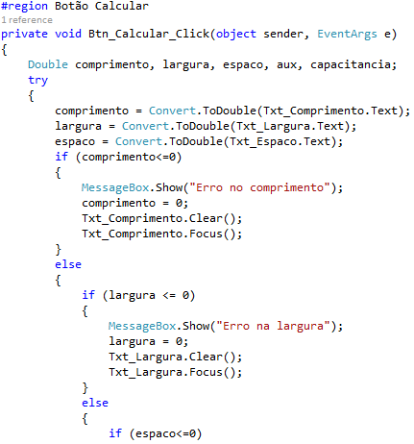
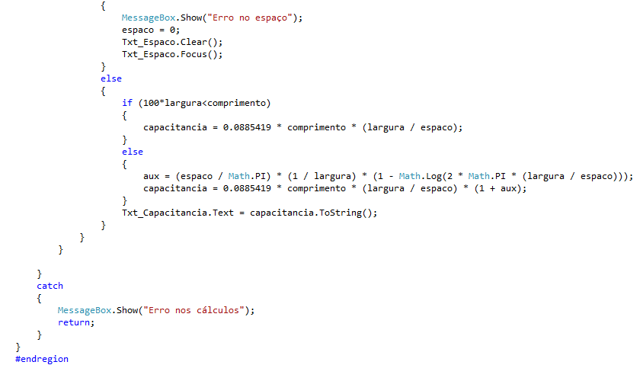
Universidade Santa Cecília
Faculdade de Engenharia de Computação
Disciplina: Programação Visual e Games
Profa. Dora

Slide 11
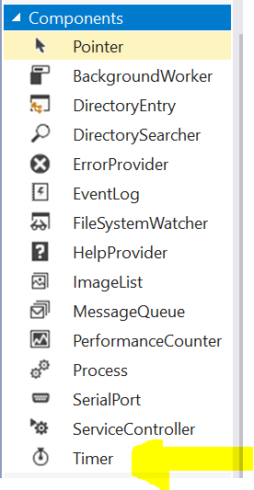

Universidade Santa Cecília
Faculdade de Engenharia de Computação
Disciplina: Programação Visual e Games
5° Passo: exibir a data e a hora em tempo de execução.
O Objeto TIMER resgata do sistema operacional a data e a hora vigente e remete para um outro objeto do C#.
Então associando ao evento TICK do objeto TIMER a seguinte sintaxe:
<objeto que exibirá data/hora> = DateTime.Now.ToString();
#region Data e Hora
private void timer1_Tick(object sender, EventArgs e)
{
Lbl_DataHora.Text = DateTime.Now.ToString();
}
#endregion
Implementando
Tem-se:
Profa. Dora

Slide 12
Universidade Santa Cecília
Faculdade de Engenharia de Computação
Disciplina: Programação Visual e Games
Camada de Negócio
using System;
using System.Collections.Generic;
using System.ComponentModel;
using System.Data;
using System.Drawing;
using System.Linq;
using System.Text;
using System.Threading.Tasks;
using System.Windows.Forms;
namespace Eletrodos
{
public partial class Frm_Capacitancia : Form
{
#region Variáveis Globais
public Frm_Capacitancia()
{
InitializeComponent();
}
#region Botão Sair
#region Botão Limpar
#region Botão Calcular
#region Data e Hora
}
}
Camada de Apresentação
Profa. Dora

